Slide 1
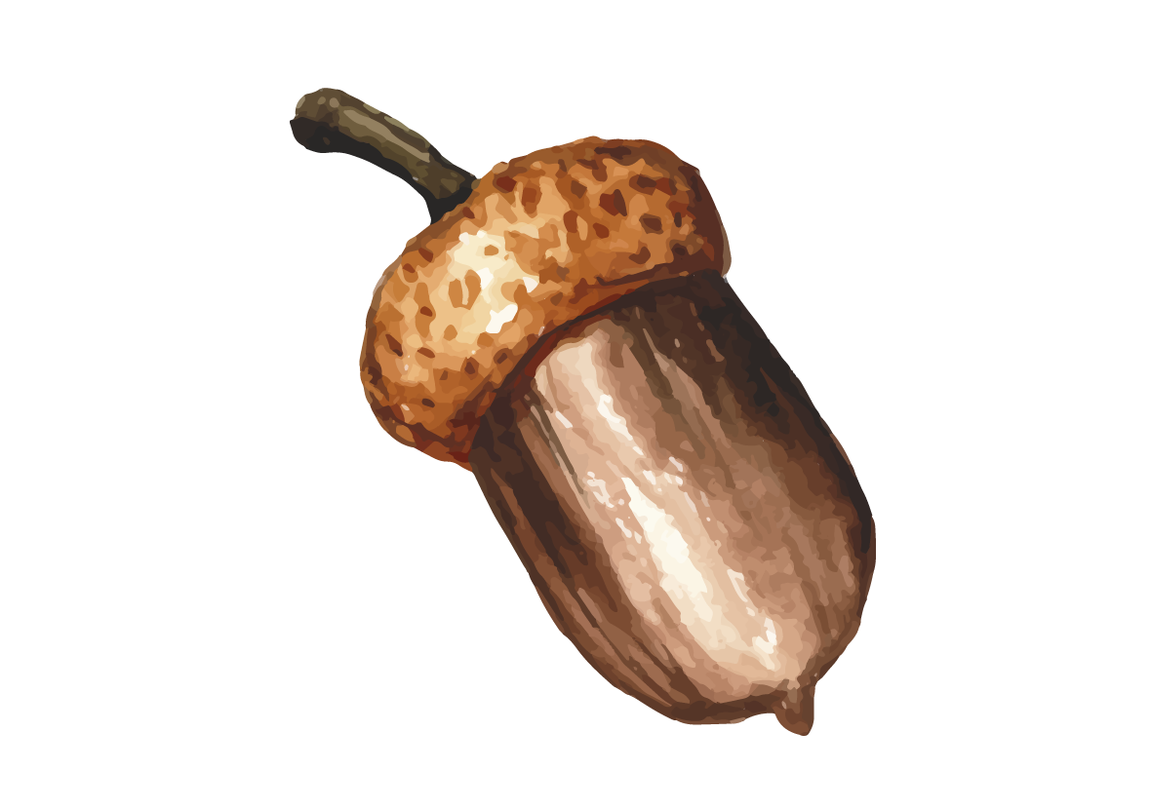
CHÀO MỪNG CÁC EM
ĐẾN VỚI BÀI HỌC NGÀY HÔM NAY!

Slide 2
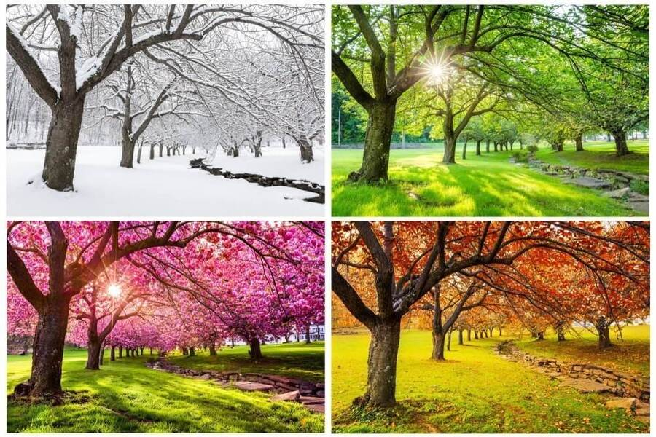
KHỞI ĐỘNG
1. Suy nghĩ và trả lời câu hỏi sau:
Trong một năm em yêu thích mùa nào nhất?
Hãy dùng một số từ ngữ em muốn dùng để miêu tả về vẻ đẹp của mùa đó?

Slide 3
KHỞI ĐỘNG
Xem đoạn video dưới đây và trả lời câu hỏi sau:
Phát biểu cảm nghĩ của em về tác giả Nguyễn Khuyến.

Slide 4
BÀI 2:
VẺ ĐẸP CỔ ĐIỂN
Văn bản 1: THU ĐIẾU
(MÙA THU CÂU CÁ)

Slide 5
NỘI DUNG BÀI HỌC
I. TÌM HIỂU BÀI HỌC
III. TÌM HIỂU CHI TIẾT
Giới thiệu bài học
Tri thức Ngữ Văn
Bức tranh thiên nhiên mùa thu Bắc Bộ
Nỗi niềm của chủ thể trữ tình
II. TÌM HIỂU CHUNG
Tác giả
Tác phẩm
Ý nghĩa nhan đề và bố cục tác phẩm
IV. TỔNG KẾT
Nội dung
Nghệ thuật

Slide 6
I
GIỚI THIỆU BÀI HỌC

Slide 7
1. Giới thiệu bài học
Em hãy trả lời các câu hỏi sau đây:
Đọc phần Giới thiệu bài học, khái quát chủ đề Vẻ đẹp cổ điển
Nêu tên và thể loại các văn bản đọc chính và văn bản đọc kết nối chủ đề.

Slide 8
Bao gồm các văn bản khám phá những vẻ đẹp cổ điển đặc sắc của nền văn học dân tộc
Ca ngợi cảnh sắc quê hương và thể hiện bản sắc tâm hồn Việt
Chủ đề Vẻ đẹp cổ điển
Tên và thể loại của các văn bản đọc chính và văn bản đọc kết nối chủ đề:
Tên văn bản | Thể loại
Câu cá mùa thu (Thu điếu) | Thơ
Thiên trường vãn vọng | Thơ
Ca Huế trên sông Hương | Bút kí

Slide 9
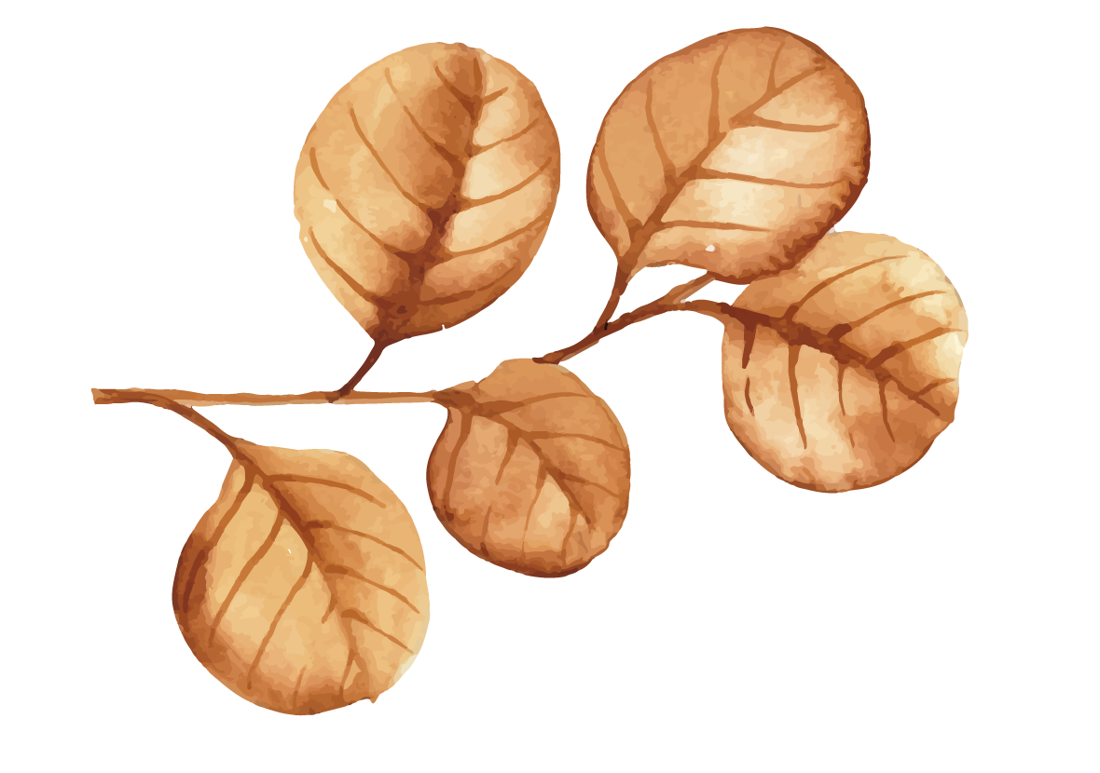
2. Tri thức Ngữ Văn
Trình bày hiểu biết của em về thơ Đường luật và thể thơ thất ngôn bát cú?
Trình bày bằng sơ đồ vể cách gieo vần thể thơ Thất ngôn bát cú?

Slide 10
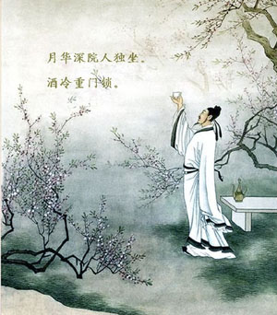
a. Thơ Đường luật
Thơ đường luật: hay còn gọi là thơ cận thể hay thơ cách luật.
Là một loại thơ làm theo luật thơ được đặt ra từ thời nhà Đường:
3 loại
Thơ bát cú
Thơ tứ tuyệt
Thơ bài luật
Mỗi bài 8 câu
Mỗi bài 4 câu
Dạng kéo dài

Slide 11
a. Thơ Đường luật
Thơ đường luật:
Ngôn ngữ:
cô đọng, hàm súc
Ý thơ gắn với mối quan hệ giữa:
Bút pháp tả cảnh thiên gợi và ngụ tình
Tình – cảnh
Tĩnh – động
Thời gian- Không gian
Quá khứ - Hiện tại
Hữu hạn – Vô hạn

Slide 12
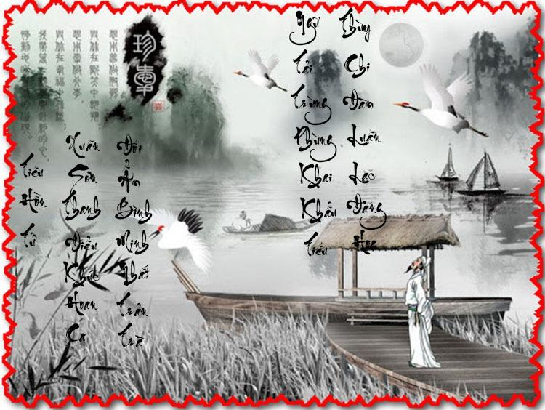
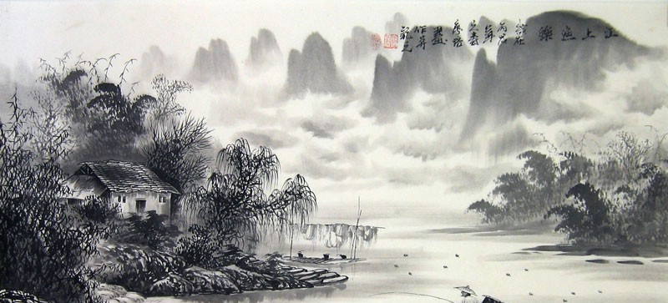
b. Thơ thất ngôn bát cú
Thơ thất ngôn bát cú:
Gồm có bốn cặp câu thơ tương ứng 4 vế: đề - thực – luận – kết.

Slide 13
b. Thơ thất ngôn bát cú
Bố cục
Hai câu đề:
Triển khai ý ẩn chứa trong nhan đề.
Hai câu thực:
Giải thích rõ các khía cạnh chính của đối tượng được miêu tả bàn luận.
Hai câu luận:
Luận giải phát triển, mở rộng suy nghĩ về đối tượng
Hai câu kết:
Thâu tóm tinh thần toàn bài và có thể mở ra những ý tưởng, liên tưởng mới.

Slide 14
b. Thơ thất ngôn bát cú
Thơ thất ngôn bát cú:
Niệm và luật bằng trắc: sắp xếp thanh bằng trắc trong từng câu và cả bài theo quy định chặt chẽ ➔ tạo sự phong phú cho điệu thơ.
Niêm
Vần nhịp
Đối
Chữ thứ 2 của mỗi câu trong các cặp câu dưới đây phải cùng thanh:
Bài thơ thất ngôn bát cú chỉ gieo một vần và gieo vần bằng.
Chủ yếu đối ở hai câu thực và hai câu luận, cũng có bài chỉ đối ở một liên hoặc ở ba, bốn liên.
Câu 2 – Câu 3
Câu 4 – Câu 5
Câu 6 – Câu 7
Câu 1 – Câu 8

Slide 15
b. Thơ thất ngôn bát cú
Sơ đồ cách gieo vần, niêm luật của thể thất ngôn bát cú
Câu | Luật bằng trắc | Niêm | Vần | Đối
1 | B-B-T-T-T-B-B | Câu 1 và 8 | B
2 | T-T-B-B-T-T-B | Câu 2 và 3 | B
3 | T-T-B-B-B-T-T-T
4 | B-B-T-T-T-B-B | Câu 4 và 5 | B | Đối
5 | B-B-T-T-B-B-T
6 | T-T-B-B-T-T-B | Câu 6 và 7 | B | Đối
7 | T-T-B-B-B-T-T
8 | B-B-T-T-T-B-B | Câu 8 và 1 | B

Slide 16
II
TÌM HIỂU CHUNG

Slide 17
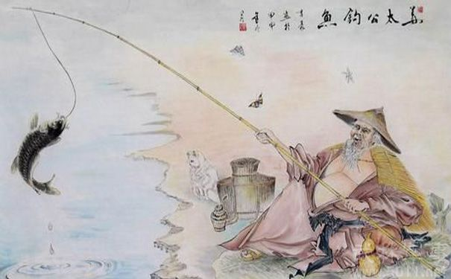
THẢO LUẬN NHÓM
Nhóm 1: Trình bày hiểu biết của em về tác giả Nguyễn Khuyến?
Nhóm 2: Cho biết hoàn cảnh sáng tác của tác phẩm Thu điếu?
Nhóm 3: Ý nghĩa nhan đề cùng với bố cục bài thơ?

Slide 18
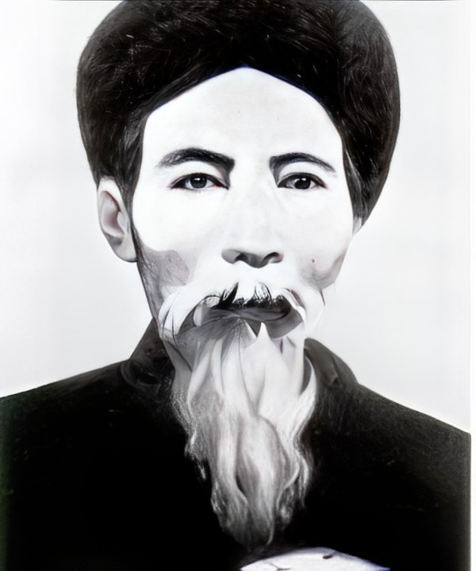
1. Tác giả
Quê quán: Xã Yên Đổ, huyện Bình Lục, tỉnh Hà Nam.
Xuất thân trong một gia đình nhà nho nghèo.
1864 – 1871: Đỗ đầu hết cả ba kì thi nên được gọi là Tam Nguyên Yên Đổ.
Là người tài năng cốt cách thanh cao và tấm lòng yêu nước thương dân.
Để lại 800 bài thơ cả chữ Hán và chữ Nôm, thơ văn, câu đối.
Nguyễn Khuyến
(1835 - 1909)

Slide 19
1. Tác giả
Nội dung sáng tác:
Phản ánh cuộc sống của những con người cực khổ, thuần hậu, chất phác.
Bộc lộ tấm lòng ưu ái đối với dân với nước
1
2
3
4
Thể hiện tình yêu quê hương đất nước, gia đình bạn bè.
Châm biến đả kích thực dân xâm lược và tầng lớp thống trị.

Slide 20
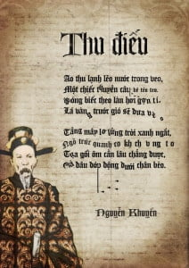
2. Tác phẩm: Thu điếu (Mùa thu câu cá)
Xuất xứ:
Tác phẩm Thu điếu nằm trong chùm thơ mùa thu gồm có ba bài của nhà thơ Nguyễn Khuyến.

Slide 21
2. Tác phẩm: Thu điếu (Mùa thu câu cá)
Thất ngôn bát cú đường luật
Thể thơ
Bài thơ bày tỏ tình yêu thiên nhiên, đất nước và tâm trạng của tác giả trước thời thế.
Chủ đề

Slide 22
3. Ý nghĩa nhan đề và bố cục
Ý nghĩa nhan đề
Nhan đề “Mùa thu câu cá” có mối liên hệ trực tiếp với nội dung của hai câu đề: không gian ao thu với mặt nước êm đềm và chiếc thuyền câu bé nhỏ.

Slide 23
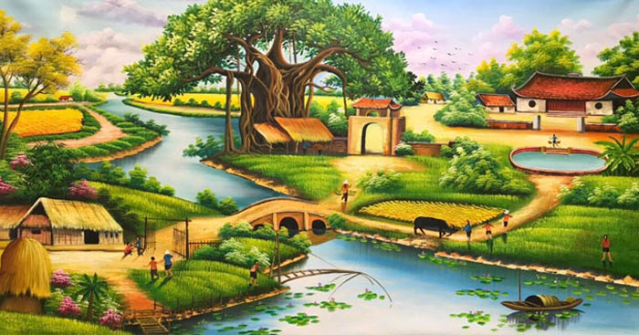
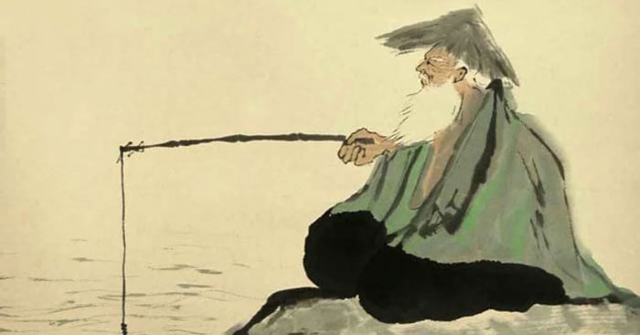
3. Ý nghĩa nhan đề và bố cục
Bố cục
6 câu đầu
2 câu kết
Cảnh sắc thiên nhiên trời thu Bắc Bộ.
Suy tư của chủ thể trữ tình trước cảnh vật trời thu và nỗi niềm thế sự.

Slide 24
III
TÌM HIỂU CHI TIẾT

Slide 25
1. Bức tranh thiên nhiên mùa thu Bắc Bộ
THẢO LUẬN NHÓM ĐÔI
Bức tranh thiên nhiên mùa thu Bắc Bộ được tái hiện ở những không gian nào? Nhận xét về trình tự miêu tả những không gian đó?
Để nói về vẻ đẹp điển hình của mùa thu vùng nông thôn đồng bằng Bắc Bộ, tác giả đã dùng những từ ngữ miêu tả hình dáng, màu sắc, âm thanh ra sao? Hãy chỉ ra nét đặc sắc về cách dùng từ ngữ của Nguyễn Khuyến?
Em có nhận xét gì về đặc điểm thi luật của thể thơ thất ngôn bát cú được thể hiện trong bài thơ Thu điếu?

Slide 26
1. Bức tranh thiên nhiên mùa thu Bắc Bộ
a. Hai câu đề
“Ao thu lạnh lẽo nước trong veo
Một chiếc thuyền câu bé tẻo teo”

Slide 27
Khung cảnh
Ao thu
Chiếc thuyền câu cá
Những hình ảnh vô cùng bình dị, gần gũi và thân thuộc với quê hương.

Slide 28
“Ao thu lạnh lẽo nước trong veo
Một chiếc thuyền câu bé tẻo teo”
Không gian mùa thu mở ra bát ngát
Mùa thu hẹp trên:
Số từ “một” + tính từ “bé tẻo teo”
Một ao thu
Một chiếc thuyền câu bé
Như muốn thu mình vào cảnh “bé tẻo teo”
Sự mênh mông của không gian và sự cô quạnh của trời đất vào thu.

Slide 29
“Ao thu lạnh lẽo nước trong veo
Một chiếc thuyền câu bé tẻo teo”
Điểm nhìn đi từ cái bao quát đến cận cảnh
Hệ thống từ láy
Ao thu
Chiếc thuyền câu
Lạnh lẽo, tẻo teo
Trong veo
Cảnh thu vắng lạnh, lại có chút gì đó đìu hiu.

Slide 30
1. Bức tranh thiên nhiên mùa thu Bắc Bộ
a. Hai câu đề
Kết luận
Cảnh thu hiện lên vô cùng quen thuộc đối với làng quê Bắc Bộ nhưng lại đìu hiu, vắng, lạnh và cái lạnh dường như thấm vào cả không gian. Phải chăng cái lạnh của không gian cũng chính là cái lạnh của lòng người?

Slide 31
1. Bức tranh thiên nhiên mùa thu Bắc Bộ
b. Hai câu thực
“Sóng biếc theo làn hơi gợn tí
Lá vàng trong gió khẽ đưa vèo”

Slide 32
“Sóng biếc theo làn hơi gợn tí
Lá vàng trong gió khẽ đưa vèo”
Sắc màu
Đường nét
Màu xanh biếc của sóng nước
Gió thu thoáng nhẹ
Lá vàng trong gió bay khẽ khàng
Sóng gợn nhẹ nhàng
Sắc vàng của lá
Hòa thành một màu sắc kì diệu của trời thu.
Tô đậm thêm sự tĩnh lặng của mùa thu
Nghệ thuật lấy động tả tĩnh để nhấn mạnh sự tĩnh lặng của thiên nhiên mùa thu.

Slide 33
1. Bức tranh thiên nhiên mùa thu Bắc Bộ
b. Hai câu thực
Kết luận
Phác họa mùa thu với những màu sắc hài hòa không gian tĩnh lặng với bao nhiêu những cử động nhưng vẫn im lìm, mỏng manh và nhỏ nhẹ. Để có thể cảm nhận những rung động mơ hồ, khe khẽ của vạn vật đất trời, chắc chắn tác giả phải là người hòa điều với thiên nhiên, và say đắm với nó mới có thể diễn tả một cách chân thực như vậy.

Slide 34
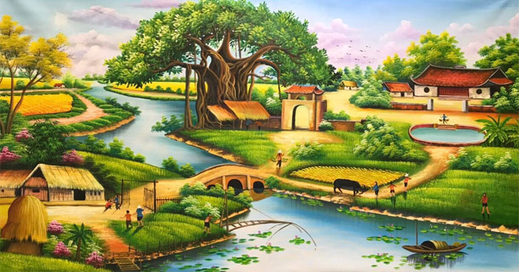
1. Bức tranh thiên nhiên mùa thu Bắc Bộ
c. Hai câu luận
“Tầng mây lơ lửng trời xanh ngắt
Ngõ trúc quanh co khách vắng teo”

Slide 35
“Tầng mây lơ lửng trời xanh ngắt
Ngõ trúc quanh co khách vắng teo”
Chiều cao
Chiều rộng
Chiều sâu
Từ điểm nhìn là chiếc thuyền câu bé tí teo với một chiếc ao thu tác giả đưa tầm mắt lên “tầng mây lơ lửng trời xanh ngắt”, “ngõ trúc quanh co”.

Slide 36
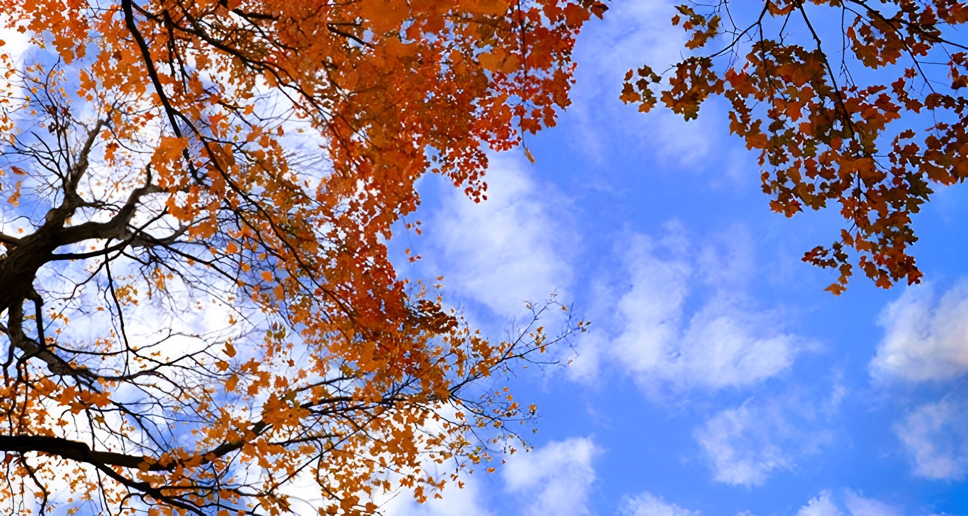
1. Bức tranh thiên nhiên mùa thu Bắc Bộ
c. Hai câu luận
“Tầng mây lơ lửng trời xanh ngắt”
Sắc xanh của nước ao thu với sắc trời như hòa quyện với nhau → càng tô điểm thêm sự lạnh lẽo của không gian.
Việc miêu tả trời thu xanh ngắt càng khiến mùa thu trở nên lắng đọng và tĩnh lặng hơn.

Slide 37
1. Bức tranh thiên nhiên mùa thu Bắc Bộ
c. Hai câu luận
“Ngõ trúc quanh co khách vắng teo”
Không gian mùa thu càng được tô điểm với hình ảnh cảnh vật đìu hiu ngõ trúc “quanh co”, “khách vắng teo.
Không gian tĩnh lặng, vắng bóng người, vắng tiếng, gần như là tuyệt đối.

Slide 38
1. Bức tranh thiên nhiên mùa thu Bắc Bộ
c. Hai câu luận
Kết luận
Cảnh thu với sắc xanh của bầu trời thu, nhưng không khí thu dường như ngưng đọng lại trong khoảnh khắc không người, không tiếng động… Phải chăng cảnh thu đã được vẽ bởi bao vấn vương mang những cảm nhận tâm trạng của thi nhân?

Slide 39
1. Bức tranh thiên nhiên mùa thu Bắc Bộ
Hệ thống từ ngữ vô cùng linh động, có tính gợi tả mạnh “lạnh lẽo”, “trong veo”, “bé tẻo teo”, “gợn tí”, “đưa vèo”, “xanh ngắt”, “vắng teo”….
Cách gieo vần chân vô cùng đắt “eo” ở cuối câu như tô đậm sự nhỏ bé, eo hẹp của không gian. Càng có cái gì đó như gợi buồn man mác.
d. Nghệ thuật diễn tả
Không gian mùa thu hiện lên có chiều sâu, chiều cao, chiều rộng.
Hình ảnh bầu trời mùa thu, của ao thu, của chiếc thuyền câu, của ngõ trúc vắng lặng…. Của âm thanh rất nhẹ, rất khẽ sóng lăn tăn “hơi gợn tí”, lá “khẽ đưa vèo”, cá “đớp động dưới chân bèo”…

Slide 40
1. Bức tranh thiên nhiên mùa thu Bắc Bộ
d. Nghệ thuật diễn tả
Kết luận
Trời thu Bắc Bộ hiện lên một cách vô cùng đặc trưng, thân thuộc và gần gũi. Qua đó, thể hiện tâm hồn đồng điệu và rung cảm mãnh liệt trước thiên nhiên của nhà thơ.

Slide 41
2. Nỗi niềm của chủ thể trữ tình
Các em đọc văn bản và trả lời các câu hỏi dưới đây:
Chủ thể trữ tình hiện lên trong tư thế, trạng thái như thế nào?
Em cảm nhận ra sao về nỗi niềm tâm sự của tác giả?
Chủ đề của bài thơ giúp em hiểu thêm điều gì về tâm hồn của tác giả?

Slide 42
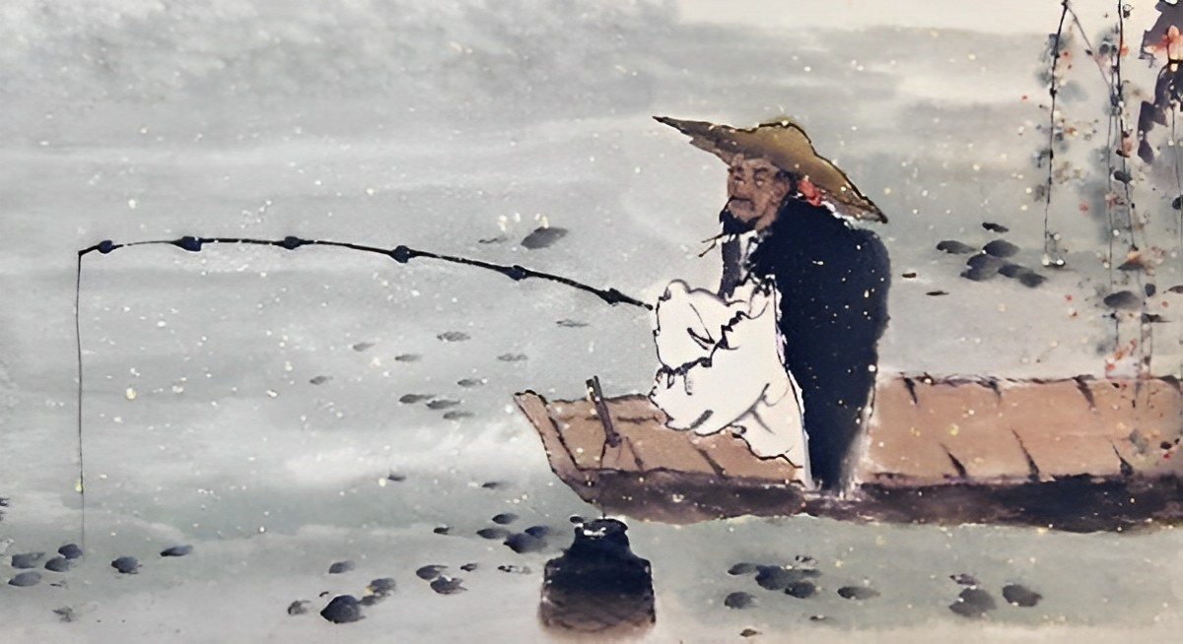
2. Nỗi niềm của chủ thể trữ tình
Hai câu kết
“Tựa gối buông cần lâu chẳng đươc
Cá đâu đớp động dưới chân bèo”

Slide 43
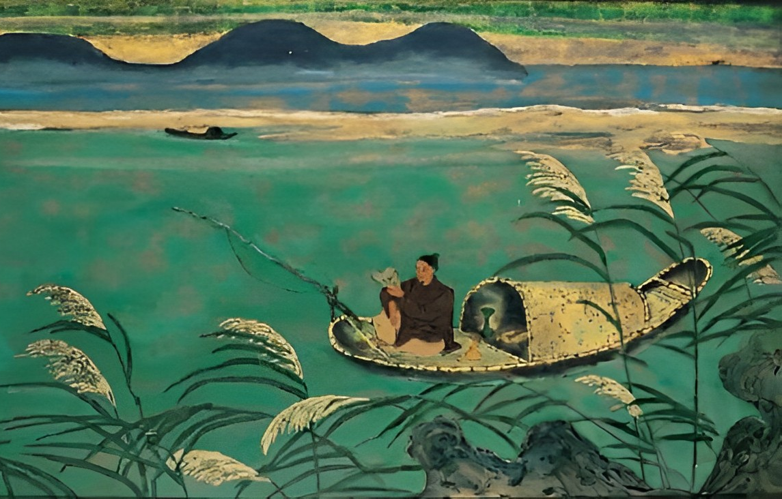
Tựa gối buông cần lâu chẳng được
Giữa không gian bao la của trời thu.
Giữa sự đìu hiu, quạnh quẽ.
Hình ảnh một con người nhỏ bé ngồi chờ đợi mỏi mòn chiếc thuyền câu bé tẻo teo càng trở nên buồn mang mác. Phải chăng tác giả đang thầm kín úp mở nói về một buồn của thế sự?

Slide 44
“Cá đâu đớp động dưới chân bèo”
Tiếng cá “đớp động” dưới chân bèo
Từ “đâu” ở đây có hai cách hiểu:
Là tiếng động duy nhất xuất hiện ở đây
Thi pháp lấy động tả tĩnh
Phủ định, phiếm định
Nghi vấn
Sự tĩnh lặng trong tâm hồn của thi nhân được gợi lên một cách sâu sắc và tuyệt đối.
Gợi lên sự mơ hồ của cảnh, tạo nên không khí vô cùng ảo diệu của mùa thu và thấy được thái độ tĩnh tại trong tâm hồn của thi sĩ.

Slide 45
2. Nỗi niềm của chủ thể trữ tình
Kết luận 1
Bức tranh thu yên ả, vắng lặng và tĩnh lặng đến mức tuyệt đối. Phải chăng thi nhân có một tâm hồn quá nhạy cảm mới có thể cảm nhận một cách tinh tế trong mối giao hòa với thiên nhiên?

Slide 46
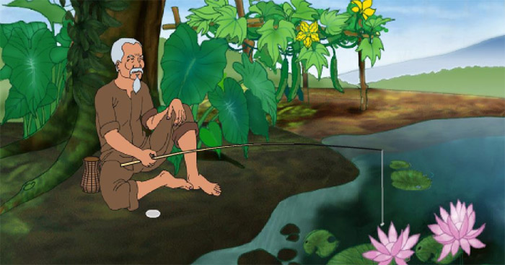
2. Nỗi niềm của chủ thể trữ tình
Kết luận 2
Qua đó cũng thể hiện tình yêu sự gắn bó hòa quyện với thiên nhiên với quê hương và thái độ không màng đến danh lợi nhưng vẫn ưu tư với thời cuộc của tác giả.

Slide 47
Chủ đề của bài thơ
Thể hiện sự cảm nhận tinh tế vẻ đẹp của mùa thu đất Bắc đồng thời là tình yêu mến và trân trọng cuộc sống bình yên nơi làng quê, tâm sự thầm kín của một con người dẫu tìm về cuộc sống ẩn dật vẫn không nguôi nỗi buồn thời thế.

Slide 48
IV
TỔNG KẾT

Slide 49
1. Nội dung
Vẻ đẹp bình dị, quen thuộc của cảnh thu trong bài thơ là điển hình cho cảnh sắc mùa thu của thiên nhiên vùng đồng bằng Bắc Bộ. Thiên nhiên đầy sức sống với cuộc sống thanh bình, yên ả ➔ khát khao muôn đời của những người trí giả yêu nước đương thời.
Bài thơ cho thấy tình yêu thiên nhiên, đất nước và tâm trạng thời thế của Nguyễn Khuyến: Ông bỏ lại phía sau lưng lối sống mưu cầu danh lợi để trở về quê "buông cần bó gối" ngồi câu cá giữa thiên nhiên đất trời ➔ lối sống mà nhiều bậc trí giả đương thời lựa chọn để giữ mình thanh cao giữa dòng đời xô bồ, đen tối.

Slide 50
2. Nghệ thuật
Thể thơ thất ngôn bát cú
Cách gieo vần độc đáo “eo”
Nghệ thuật tả cảnh ngụ tình đặc trưng của văn học trung đại
Rất tự nhiên, thoải mái và không hề bị gò bó, ép buộc hay khiên cưỡng, để lại ấn tượng khó quên cho người đọc
Khiến mùa thu của thiên nhiên đất trời vùng Bắc Bộ đã hiện lên thật đẹp.
Thể hiện tình yêu của tác giả với quê hương, đất nước.

Slide 51
LUYỆN TẬP
NHIỆM VỤ 1: Chọn đáp án đúng nhất cho các câu hỏi sau.
Câu 1: Tên gọi khác của Nguyễn Khuyến là gì?
A. Tam Nguyên Yên Đổ
C. Nguyễn Thứ Lễ
B. Chế Lan Viên
D. Nguyễn Trương Thiên Lí

Slide 52
Câu 2: Hiệu của nhà thơ Nguyễn Khuyến là gì?
A. Hải Thượng Lãn Ông
C. Quế Sơn
B. Ức Trai
D. Cả 3 đáp án trên đều đúng

Slide 53
Câu 3: Phong cách sáng tác của nhà thơ Nguyễn Khuyến là?
A. Tập trung hoàn toàn vào hiện thực, ngòi bút của ông lách rất sâu vào mảnh đất hiện thực, để mà phê phán, để mà cải tạo.
B. Phong cách độc đáo, tài hoa, sự hiểu biết phong phú trong nhiều lĩnh vực và vốn ngôn ngữ giàu có, điêu luyện.
C. Thường viết về những vấn đề trọng đại của dân tộc, tình cảm trong thơ ông mang tính thời đại.
D. Thể hiện tình cảm thiết tha gắn bó với quê hương và ẩn chứa tâm sự yêu nước cùng nỗi u uẩn trước thời thế.

Slide 54
Câu 4: Những sáng tác của Nguyễn Khuyến chủ yếu viết bằng loại chữ nào?
A. Chữ Quốc Ngữ
C. Chữ Nôm
B. Chữ Hán
D. Cả chữ Hán và chữ Nôm

Slide 55
Câu 5: Chùm ba bài thơ nổi tiếng của Nguyễn Khuyến là?
A. Thu vịnh, Thu điếu, Thu ẩm.
C. Thu vịnh, Thu điếu, Thu tàn.
B. Thu điếu, Thu xuân, Thu qua.
D. Đáp án A, B đúng.

Slide 56
Câu 6: Bài thơ “Thu điếu” được chia làm mấy phần?
A. 6.
C. 4.
B. 3.
D. 5.

Slide 57
Câu 7: “Câu cá mùa thu” nằm trong chùm 3 bài thơ của Nguyễn Khuyến đúng hay sai?
A. Đúng.
B. Sai.

Slide 58
Câu 8: Ý nghĩa nhan đề “Thu điếu”?
A. Nhan đề bài “Thu điếu” vừa có ý nghĩa “mùa thu câu …” (ý chỉ người ẩn sĩ chờ thời vì ở đây không có từ “ngư” là cá) theo tự dạng, lại vừa có nghĩa “mùa thu xót thương” theo nghĩa đồng âm, cũng không sai với nội dung bài thơ, không sai với chủ đề….
B. Thông thường vẫn hiểu là vịnh mùa thu, nhưng về chữ Hán còn cho phép hiểu là mùa thu, làm thơ.
C. Mùa thu uống rượu là nhãn tự..
D. Cả 3 đáp án trên đều sai.

Slide 59
Câu 9: Điểm nhìn của tác giả trong bài thơ là gì?
A. Từ xa đến gần.
B. Cảnh vật được đón nhận từ gần đến cao xa rồi từ cao xa trở lại gần: từ chiếc thuyền câu nhìn mặt ao, nhìn lên bầu trời, nhìn tới ngõ trúc rồi lại trở về với ao thu, với thuyền câu.
C. Từ cao xuống thấp.
D. Từ ngoài vào trong.

Slide 60
Câu 10: Bức tranh mùa thu được tác giả khắc họa trong bài thơ thuộc vùng nào?
A. Nam Trung Bộ.
C. Đồng Bằng Bắc Bộ.
B. Bắc Trung Bộ.
D. Đồng Bằng Sông Cửu Long.

Slide 61
LUYỆN TẬP
NHIỆM VỤ 2: Viết đoạn văn
Viết 1 đoạn văn khoảng 7 - 9 dòng phân tích hai câu thơ mà em thấy thích nhất trong bài thơ Thu điếu.

Slide 62
VẬN DỤNG
Qua bài thơ Thu điếu, em cảm nhận được điều gì về tâm hồn tác giả? Hãy viết đoạn văn ngắn để trình bày.

Slide 63
Gợi ý đoạn văn
Mở đoạn
Thân đoạn
Kết đoạn
Giới thiệu khái quát về tác giả và bài thơ Thu điếu
Tình yêu thiên nhiên, yêu quê hương đất nước sâu sắc qua cảm nhận tinh tế về vẻ đẹp trời thu.
Cảm hứng thế sự
Nghệ thuật
Khẳng định lại tài năng, tình yêu quê hương cũng như trăn trở của tác giả trước thời cuộc.

Slide 64
HƯỚNG DẪN VỀ NHÀ
Ôn tập bài học về nhà Thu điếu
Soạn bài
Thiên trường vãn vọng

Slide 65
CẢM ƠN CÁC EM ĐÃ CHÚ Ý LẮNG NGHE!

